Slide 1
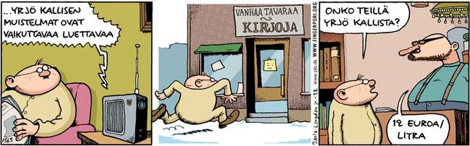
Mitä on proosa = kertova kirjallisuus?
fiktiota, kuvitteellisia tapahtumasarjoja mutta myös todellisuuspohja mahdollinen
juoni eli tapa esittää tapahtumien kulku
pääjuoni, sivujuonet
kertoja
henkilöhahmot ja heidän tarinansa
romaanit, novellit, kertomukset, sadut…

Slide 2
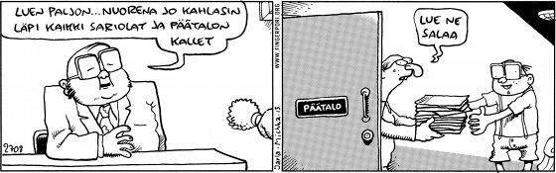
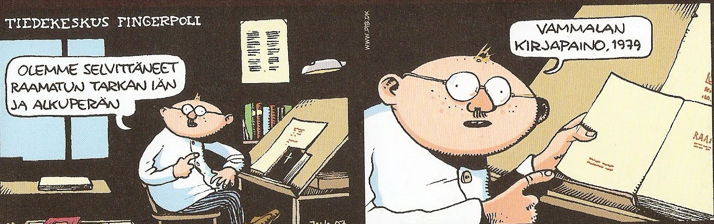
Proosa ja kerronnan keinot
Pohdi parisi kera:
  mitä kertojatyyppejä muistat
  millaisiin seikkoihin kiinnittäisitte huomiota henkilöhahmoja tarkastellessanne
  miten määrittelisitte termit aihe, teema, motiivi
  mitkä kerronnan keinoja haluaisitte näiden lisäksi kerrata?

Slide 3
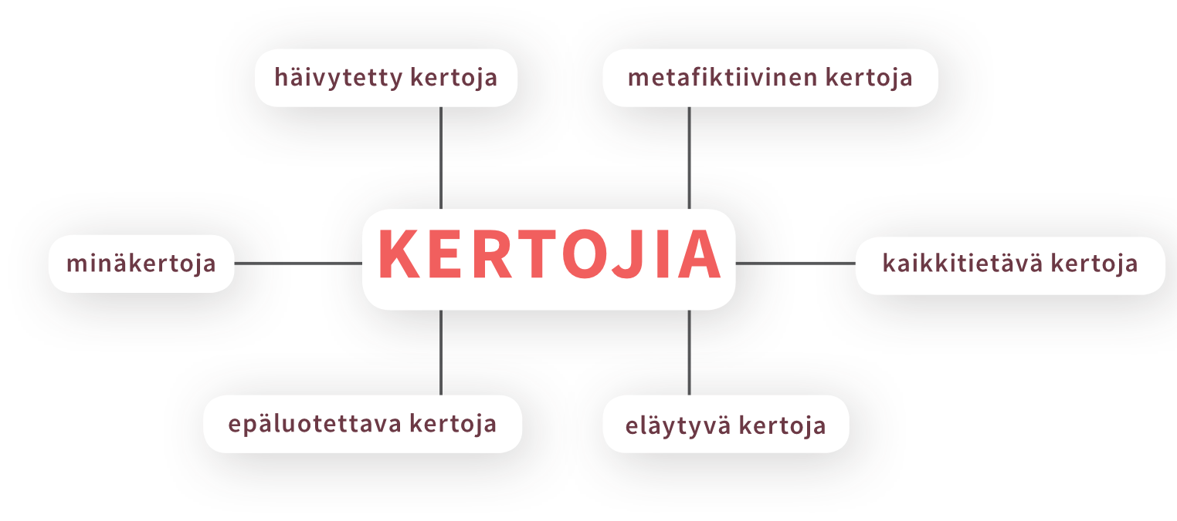

Slide 4
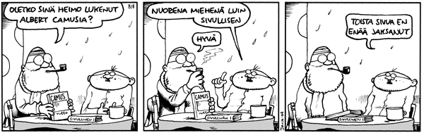
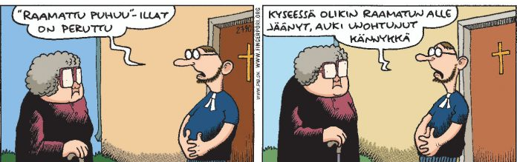
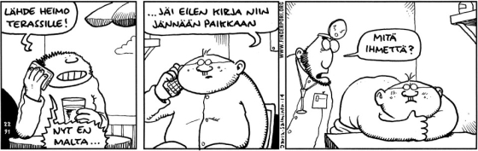
Kertojat
puhuva tai kirjoittava ääni, jonka tehtävänä tekstin kerronta; joku, joka kertoo tapahtumat
ei kirjailija vaan hänen luomansa hahmo tai ääni
yksi tai useampia
läsnäolon aste vaihtelee:
  neutraali: ei-kantaaottavuus, mielipiteettömyys
  kantaaottava: tapahtumien kommentointi ja pohdiskelu, omien sanomisten puntarointi

Slide 5
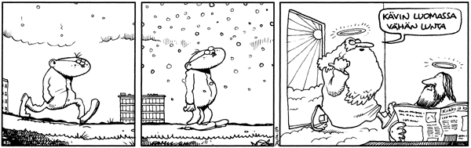
1) Minäkertoja
itsestään, omista havainnoistaan, kertova kertoja
samalla tasolla muiden hahmojen kanssa
osa kertomaansa maailmaa
yksikön 1. persoonan käyttö (Katson tummaa taivasta.)
yleensä tarinan päähenkilö
järjestää ja arvioi tapahtumia mielensä mukaan
ei pääsyä toisten hahmojen sisäiseen maailmaan → tulkitsee näiden sanoja, eleitä, käytöstä ja eleitä → kerronnan värittyneisyys, puolueellisuus

Slide 6
Minä olen kätilö Jumalan armosta ja kirjoitan nämä rivini sinulle, Johannes. Minulle kaikista maailman ihmisistä on Herramme Kaikkivaltias viisaudessaan antanut kyvyn lahjoittaa toisille elämä ja toisilta tuhota se. – – Tämä kyky on ristini ja pelastukseni, taakkani ja tuomioni ja määrännyt elolleni mutkaisen polun kauas kotoani ja sinusta, rakkaani.
– – jostakin minusta kumpusi rukous, joka oli vahvempi kuin mikään rukous koskaan ennen. Katsoin sitä aukkoa jonka iltaan olit jättänyt. Painoin otsaani viileää lasia vasten ja anelin: Jumalani, tuon miehen mie haluan. Jos Jumalani tuon saan, niin toista en vaadi.
(Katja Kettu: Kätilö)

Slide 7
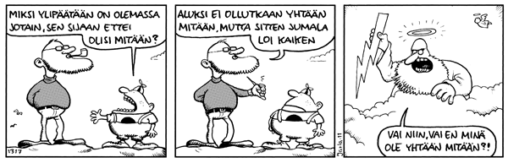
2) Kaikkitietävä kertoja
tietää asiat paremmin kuin kuvaamansa henkilöt
tietää menneet ja tulevat tapahtumat
näkee henkilöiden ajatukset, tunteet, aikeet
tarinan ulkopuolinen ääni, ei osallistu tapahtumiin
kantaaottavuus vaihtelee asiallisesta raportoinnista ja hahmojen tekemisten, sanomisten tunteiden välittämisestä voimakkaaseen arvioiden esittämiseen henkilöhahmoista

Slide 8
Jos häntä pyydettiin tekemään murha tai muu rikos, ei hän kieltäytynyt koskaan, vaan lähti mielellään ja monta kertaa hän oli mielihyväkseen onnistunut haavoittamaan tai tappamaan omin käsin ihmisiä. Jumalaa ja pyhimyksiä sadattelemaan hän oli mestari ja jokaisesta pikkuasiasta niin pikainen vihastumaan kuin kukaan olla saattaa. Kirkossa hän ei käynyt milloinkaan ja ivasi pyhiä sakramentteja kuin mitä halpoja asioita kaikkein hirveimmillä sanoilla; mutta kapakoissa ja muissa häpeällisissä paikoissa hän sitä vastoin kävi mielellään. Naisia hän rakasti kuin koira keppiä, mutta vastakohtaisesta paheesta hän haki huvia enemmän kuin surkea mies saattaa. Varastanut ja ryövännyt hän olisi yhtä hyvällä omallatunnolla kuin pyhimys antaa almuja. Syömäri ja juomari hän oli siinä määrin, että sai usein kärsiä tautia kohtuuttomuutensa tähden. Pelissä ja väärän nopan heitossa hän oli oivallinen. Mutta miksi olen näin monisanainen? Hän oli kelvottomin ihminen, mitä on milloinkaan syntynyt. (Boccaccio: Decamerone)

Slide 9
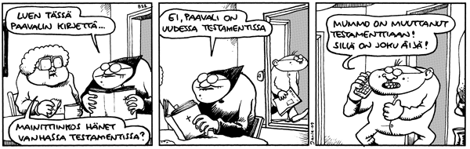
Kaikkitietävä kertoja (jatkuu)
fokalisaatio eli näyttönäkökulma:
  kertoja antaa henkilöhahmon aistihavaintojen, tuntemusten, kielen ja ajatusten värittää kerrontaa
  kertoja kertoo tapahtumista jonkun hahmon havaintokentästä ja tietoisuudesta käsin

Slide 10
Alussa olivat suo, kuokka ja Jussi. Suo oli autio, keskeltä melkein puuton neva, jonka veden vaivaamasta kamarasta nousi vain jokin kitukasvuinen käkkyrämänty, vahvakaarnainen ja tasalatvainen pieni vanhus. Jussi liikkui suolla, pysähdellen, katsellen, tarkkaillen ja arvioiden. Hän otti seipään, tarkasti huolellisesti että näkijöitä ei ollut, ja kaivoi sitten sillä kuopan suon pintaan. Sellaisia kuoppia hän teki useaan kohtaan, mutta aikansa niitä tarkasteltuaan hän peitti ne huolellisesti ja vilkaisi aina välillä ympärilleen niin kuin jotain peläten. Mahtoiko hän olla aarteenetsintäpuuhissa? Vanhat ihmiset olivat kyllä puhuneet että suolla olisi joskus palanut virvatulia.
Väinö Linna Täällä Pohjantähden alla I (1959)

Slide 11
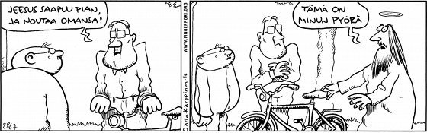
epäluotettava kertoja: kertojan kuvaama fiktiivinen maailma epäluotettavasti kuvattu, kerronta valikoivaa ja asenteellista; kertojan kertomus epäluotettava; kertojan tietämyksen rajoittuneisuus, asianosaisuus tapahtumista, kyseenalainen arvomaailma

Slide 12
Pilvestä mä en oo koskaan digannut, mut vauhti kolahti. Mä alotin vasta seitsemäntoistavuotiaana ja kahdessa vuodessa mä jäin koukkuun. Mä douppasin päivittäin. Se oli sitä että aamusnagut, päiväsnagut, iltasnagut ja mä pysyin hyvässä kuosissa. Mä olin duunissa Koffilla, ajoin kaljabakua ja rahat riitti just ja just krääsään. Olihan siinä kaikenlaista, aika vaihtelevaa elämää. Mulla on aina ollu helvetisti akkoja, jotka on hoitaneet kaikki perusjutut, pitäneet mut puhtaana, hyvissä releissä ja kunnon safkassa. - - (Rosa Liksom: BamaLama)

Slide 13
näkökulmatekniikka: samassa kertomuksessa useita eri kertojia, esim. monet nykyromaanit
  Esim. useita minäkertojia tai kerronnan näkökulma vaihtuu kaikkitietävän kertojan näkökulmasta fiktiivisen maailman tapahtumiin osallistuvan hahmon näkökulmaksi.
  Kuvaus useiden henkilöiden näkökulmasta: ajatusten ja tuntemusten välittäminen lukijalle ikään kuin kyseessä ensimmäisen persoonan kertoja.
  Sisäinen monologi – eläytyvä kertoja.
  Esim. Juhani Ahon Juha-romaanin katkelma s. 86.

Slide 14
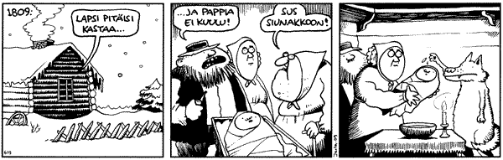
Eläytyvä kertoja: sisäinen monologi
Marjan täytyi päästä pois Kaisan tutkivan katseen alta. Hän lähti ulos, käyskenteli paikasta toiseen. Ei se käy, ei siitä tule mitään. Ei se milloinkaan kestä kuulla kaikkea, niin kuin se on. Kun edes osaisin olla sille hyvä. Mutta enhän saanut häntä edes kohti käyneeksi, en edes kättä annetuksi. Minkä tähden minä olen tämmöinen? Että sittenkin lähdin, etten kuitenkin jäänyt odottamaan Shemeikan tuloa… Jos jollakin tavalla pääsisin tämän elämä alkuun, ainakin siksi aikaa kun tulevat lapsen kanssa tai kun saatan ruveta heitä edes odottamaan. Eivät ne sieltä ainakaan muutamiin viikkoihin vielä tule, jos tulevat milloinkaan. Kun tulisivat, lähtisivät täältä heti vaikka kerjäten meren rantaan.

Slide 15
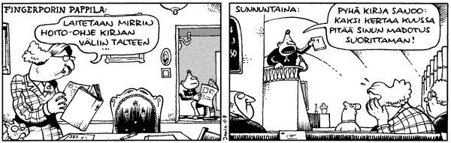
Metafiktiivinen kertoja:
  todellisuuden ja kerronnan rajoja rikkova kertoja
  kerronnan keinoilla leikittely
  voi ilmoittaa esim. olevansa teoksen kirjoittaja itse
  kertojan roolin kommentointi
  lukijan puhuttelu ja mahdolliset lukuohjeet
  esim. s. 87.

Slide 16

Kaiken kaikkiaan on paras kun hillitset kärsimättömyyttäsi ja odotat kunnes olet kotona voidaksesi avata kirjan. Nyt kyllä. Olet huoneessasi, rauhallisena, avaat kirjan ensimmäiseltä sivulta, ei, viimeiseltä, aluksi haluat nähdä kuinka pitkä se on. Se ei ole liian pitkä onneksi. On ehkä ristiriitaista kirjoittaa nykyään pitkiä kirjoja: kun ajan ulottuvuus on mennyt pirstaleiksi, me emme voi elää tai ajatella kuin ajan sirpaleita joista jokainen etääntyy lentoradallaan ja katoaa heti. (Italo Calvino: Jos talviyönä matkamies)

Slide 17
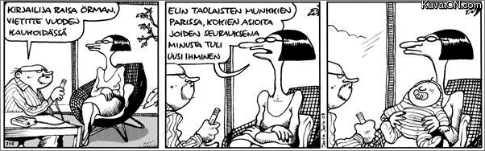
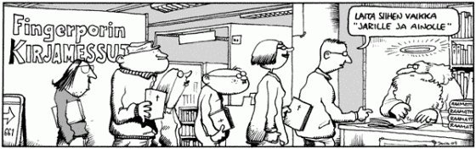
Henkilökuvaus
Henkilöhahmot: kirjallisessa tekstissä esiintyvät henkilöt
päähenkilöt: kerronnan keskiössä
sivuhenkilöt: päähenkilön toiminta ja luonteenlaatua valottavia, juonen kehittelyn rakennusaineksia

Slide 18
Miten pureutua henkilöhahmoon?
Nimeäminen, ikä sukupuoli, sosiaalinen status? (Anita, ks. kirja s. 69)
Ulkoinen olemus, ympäristön kuvaus (Seitsemän veljestä)
Vastakkaiset luonteet – konfliktit – tarinan jännitteet.
Toiminnan kuvaus, käytös -> syyt toiminnan taustalla?
Kielenkäyttö: dialogi eli vuoropuhelu, monologi eli yksinpuhelu
Kehittyminen?
Suhteet muihin ihmisiin -> muuttuvatko tarinan aikana?
Mitä henkilö pitää hyvänä, mitä pahana? Mihin pyrkii, mitä välttää? (Arvot, käsitykset, uskomukset)
Päähenkilöiden kehitys vs. ohuet, yhden ominaisuuden ”tyypit”

Slide 19
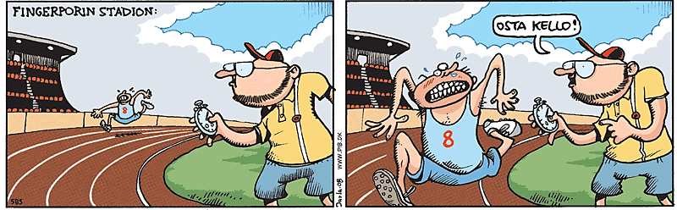
Aika kerronnan keinona: kerronnan kulku
kronologinen kerronta: tapahtumien kerronta tapahtumisjärjestyksessä, aikajärjestyksessä
takauma: lyhyehköjä siirtymiä aikaisempiin, nykyhetkeä edeltäviin tapahtumiin, esim. henkilöiden taustasta kertominen, nykyhetkeen kytkeytyvät muistot
ennakointi: tapahtumien päätepisteestä kerronta ennen kuin siitä on puhe, esim. dekkareiden rikos ennen siihen johtaneita tapahtumia

Slide 20
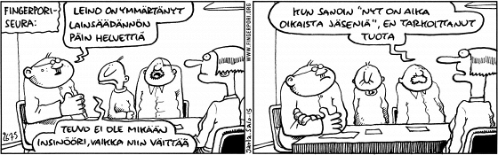
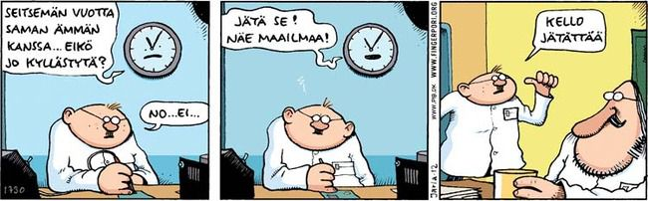
toisto: yksi tapahtuma useaan kertaan, esim. usean hahmon näkökulmasta
nopeutukset: ajalliset harppaukset eteenpäin
kohtaus: tarinan ja tekstin kesto vastaavat toisiaan, esim. dialogi eli vuoropuhelu

Slide 21
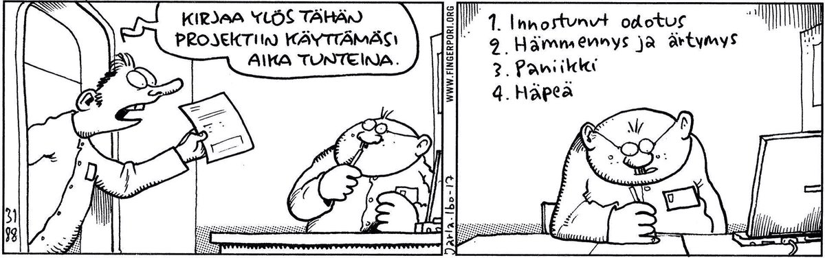
Aika kerronnan keinona
Joni Skiftesvik, Puhalluskukkapoika ja taivaankorjaaja
Kenen näkökulmasta tapahtumia tarkastellaan?
Mitä lisiä takaumat, Lennun muistelut, ja novellin nimi tuovat novellin herättämiin tunteisiin? Mitä takaumissa ennakoidaan? Miten takaumat vaikuttivat lukukokemukseen?
Mikä voisi mielestänne olla novellin teema?

